Slide 1
Муниципальное бюджетное общеобразовательное учреждение «Первомайский центр образования»
Ленинградская область
Выборгский район
Муниципальное образование «Первомайское сельское поселение»

Slide 2
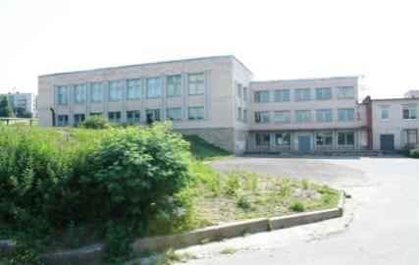
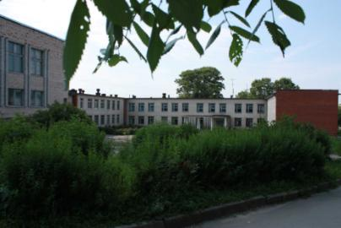
Базовая школа находится в п. Первомайское. Школа располагается в двух зданиях 1973 и 1992 годов постройки. Здесь ежегодно обучается более 500 учеников. В школе 21 класс, 47 педагогов, хорошая современная материальная база.
Базовая школа

Slide 3
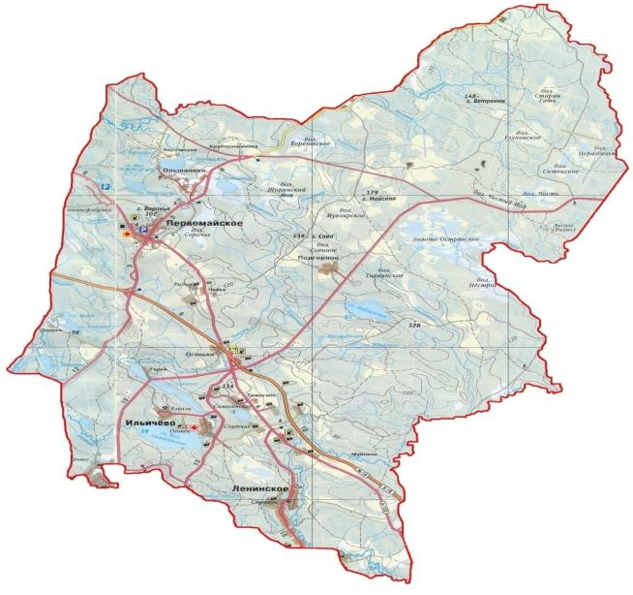
В 2012 году школа была реорганизована путём присоединения Ильичёвской начальной школы и Ленинской основной школы
Первомайская школа
Ильичевская школа
Ленинская школа

Slide 4
В 2013 году школа была реорганизована путём присоединения учреждений дополнительного и дошкольного образования
Первомайская школа
Первомайский детский сад
Ильичевский детский сад
Ильичевский Центр
Ленинский детский сад

Slide 5
МБОУ «Первомайский центр образования»
Количество сотрудников (всего) – 194
Количество педагогов – 119
Количество учителей -43
из них выпускники нашей школы-18
Количество обучающихся – 941
Из них:
Школы – 617
Детские сады – 410
Количество выпускников 2016 год
9 классы - 59
11классы – 16

Slide 6
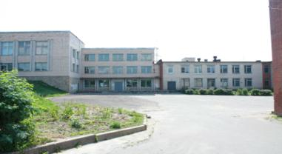
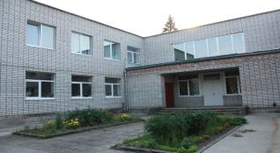
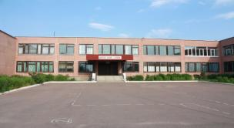
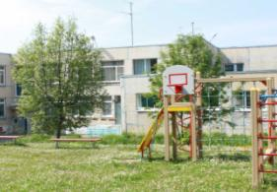
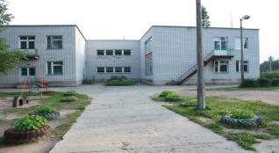
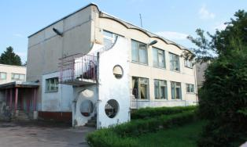
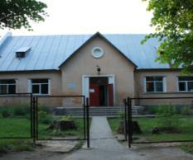

Slide 7
Организация учебного процесса с элементами нелинейного (динамического) РАСПИСАНИЯ
Из опыта работы МБОУ
«Первомайский ЦО»

Slide 8
ЧТО МОЖНО ИЗМЕНИТЬ НАМ:
предметная составляющая;
организация учебных коллективов;
формы организации учебной и внеучебной деятельности;
построение индивидуальных образовательных маршрутов обучающихся;
построение образовательного процесса в течение учебного года и учебного дня.

Slide 9
ЧТО СДЕЛАЛИ МЫ:
ИЗУЧИЛИ ТРЕБОВАНИЯ ЗАКОНА ОБ ОБРАЗОВАНИИ, ФГОС, САН.ПИН,
ПРОАНАЛИЗИРОВАЛИ СВОЙ ОПЫТ
ИЗУЧИЛИ ОПЫТ ДРУГИХ ШКОЛ
ПРОВЕЛИ ПЕДСОВЕТ « ОРГАНИЗАЦИЯ НЕЛИНЕЙНОГО РАСПИСАНИЯ: ПУТИ ПЕРЕХОДА»
НАМЕТИЛИ ПЛАН ПЕРЕХОДА К НЕЛИНЕЙНОМУ РАСПИСАНИЮ
ПРОВЕЛИ ОТКРЫТЫЕ МЕРОПРИЯТИЯ В ШКОЛЕ
ПРОВЕЛИ МЕТОДИЧЕСКИЙ СЕМИНАР ДЛЯ МЕТОДИСТОВ РАЙОНА
«НЕЛИНЕЙНОЕ РАСПИСАНИЕ В РАМКАХ УРОКОВ В НАЧАЛЬНОЙ ШКОЛЕ»
ОТОБРАЛИ НАИБОЛЕЕ ИНТЕРЕСНЫЕ ФОРМЫ ОРГАНИЗАЦИИ НЕЛИНЕЙНОГО РАСПИСАНИЯ
ОПРОБОВАЛИ ИХ В ШКОЛЕ
ВКЛЮЧИЛИ В РАБОЧИЕ ПРОГРАММЫ И КТП

Slide 10
ТРЕБОВАНИЯ К СТРУКТУРЕ
На организацию учебной деятельности учащихся в традиционной урочной форме отводится 80% (70%) учебного времени. Вариативная часть, формируемая участниками образовательного процесса, составляет
20% (30%). Почему бы в рамках одного предмета вариантивной части не построить вариант нелинейного расписания? Для этого 20%(30%) учебного времени выводится за рамки класса. Урок вполне возможно совместить с равноправными, не
рядоположенными с ним видами занятий (экскурсия, поход, социальные практики и др.).

Slide 11
Как изменили
ПРОСЧИТАЛИ КОЛИЧЕСТВО ЧАСОВ ВАРИАТИВНОЙ ЧАСТИ ПО КАЖДОМУ ПРЕДМЕТУ ,
СОСТАВИЛИ ПЛАНИРОВАНИЕ ВАРИАТИВНОЙ ЧАСТИ ПО КАЖДОМУ ПРЕДМЕТУ
СОГЛАСОВАЛИ ВАРИАТИВНУЮ ЧАСТЬ
Например,
Русский язык
5х34=170ч в год
170:100х30=51час-вариативные формы работы
Т.О. Обязательная часть (учебная деятельность в урочной форме) -119час
Вариативная часть, формируемая участниками ОП (внеаудиторные занятия- 51 ч
Формы организации деятельности: мастерская, лаборатория, образовательное путешествие, экскурсия,
Виды деятельности исследовательская, творческая деятельность, клуб по интересам

Slide 12
Первый поход к нелинейному расписанию: в рамках предмета
урок-мастерская
урок-презентация
урок-дебаты
урок-диспут
урок-дискуссия
урок-игра
урок-экскурсия
урок-семинар
урок-исследование
урок-путешествие
урок-прогулка
урок-спектакль
урок-живая газета
урок-интервью
урок-репортаж
урок-пресс-конференции
урок-выставка
урок-конкурс
урок-соревнование
урок-викторина
урок-подарок
урок-праздник
урок-смотр знаний
урок-конференция

Slide 13
Разнообразные формы

Slide 16
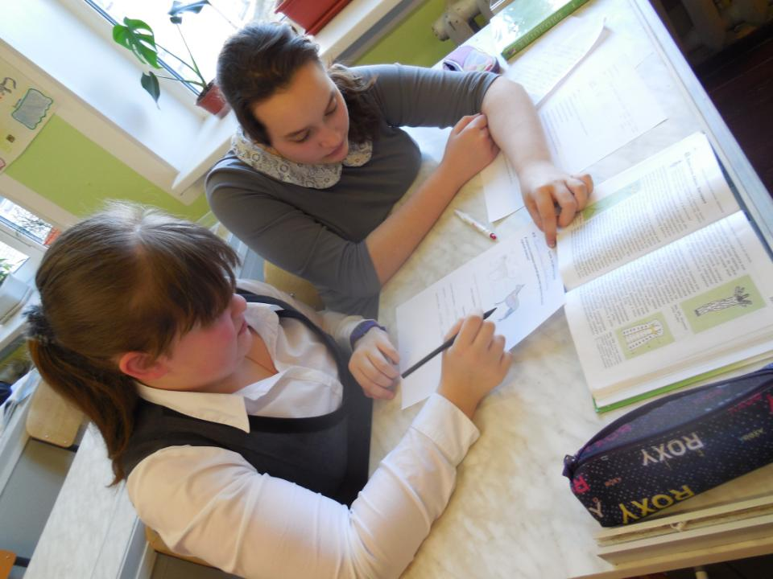
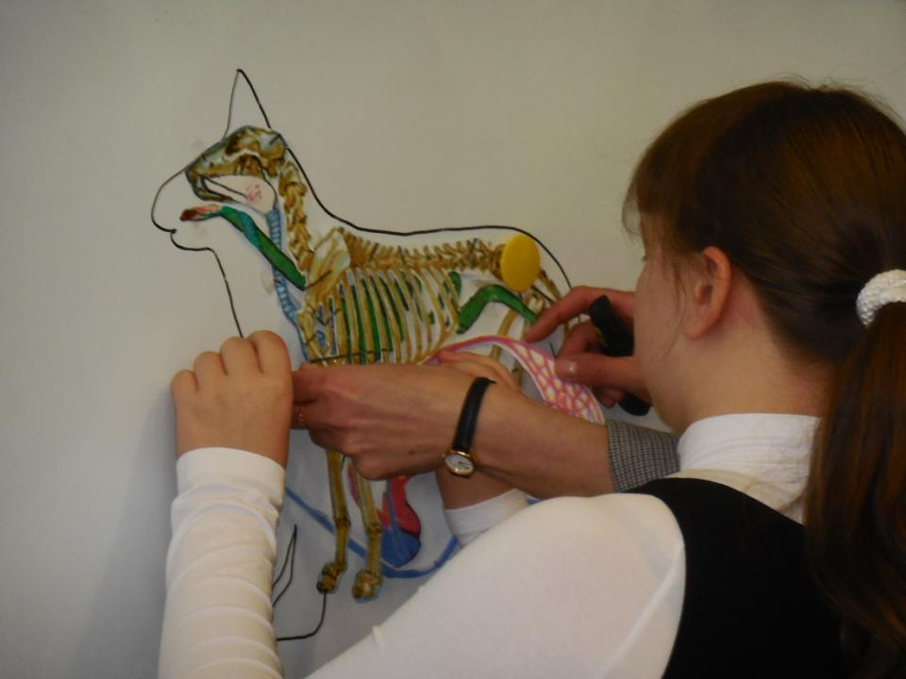

Slide 17
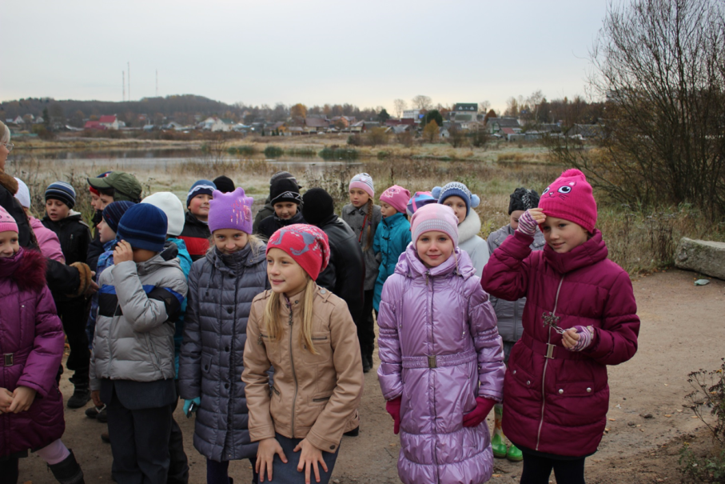
Разнообразные места

Slide 20
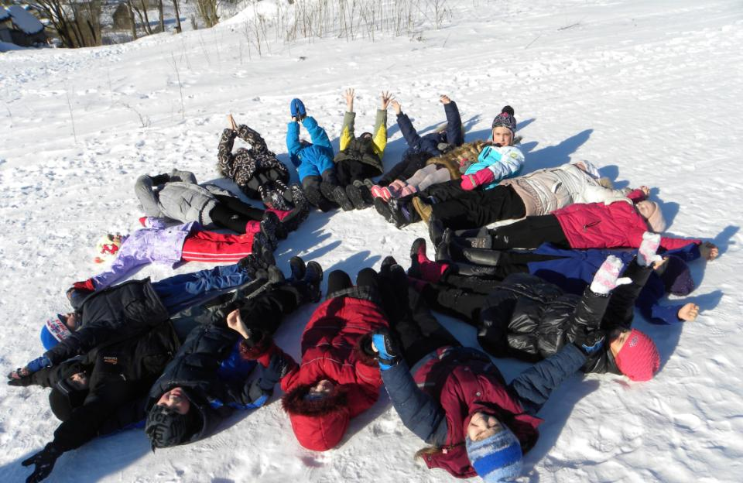

Slide 21
Разносоставные и разновозрастные коллективы

Slide 22
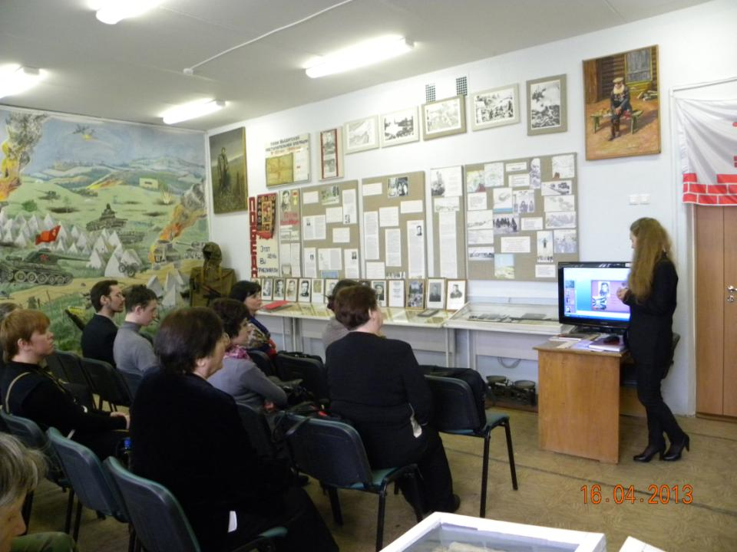

Slide 23
Проект «Молодые приграничные ученые»

Slide 24
ВТОРОЙ ПОДХОД К НЕЛИНЕЙНОМУ РАСПИСАНИЮ: интеграция предметов
Бинарные уроки,
Уроки – погружения
Исследовательские проекты
лаборатории

Slide 27
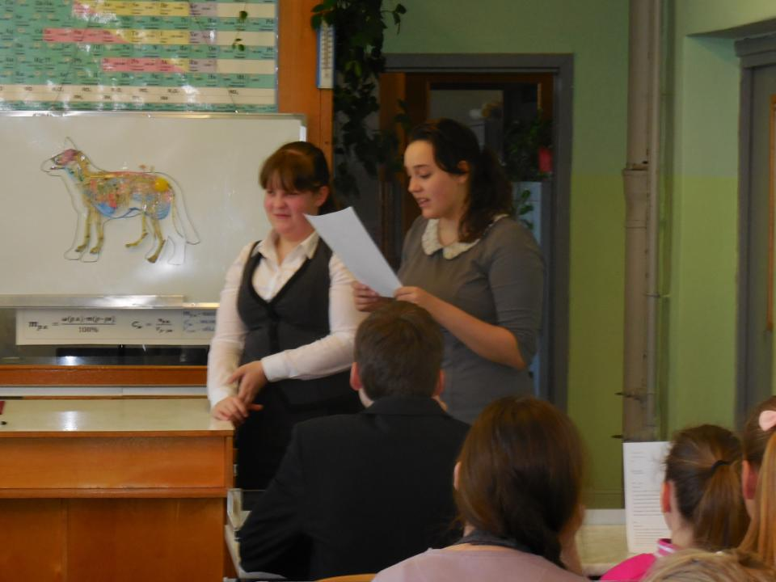
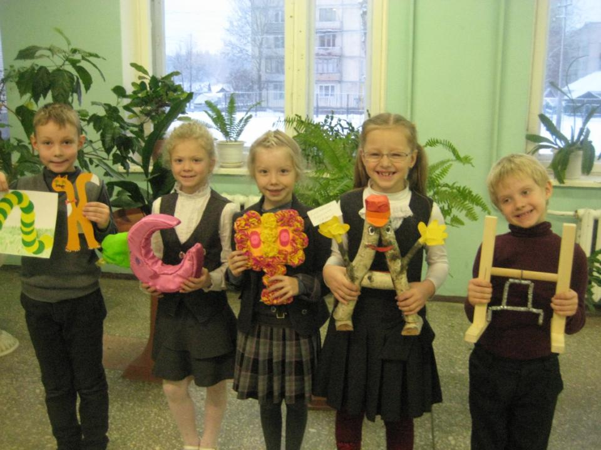

Slide 30
Урок биологии –русского языка

Slide 32
Третий подход к нелинейному расписанию:
Образовательные
Практики, погружения, путешествия
ОБРАЗОВАТЕЛЬНЫЕ ПРАКТИКИ:
специальным образом организованная деятельность, основанная на предметном содержании нескольких учебных областей, объединенная единой сюжетной линией – социальной, исторической, профессиональной, туристической – то есть максимально приближенной к жизненным ситуациям

Slide 38
Примеры ОП
4 класс – А.Невский
8 класс – Здоровое питание – залог здоровья
8 класс –Спорт- альтернатива вредным привычкам
5 классы – Лекарственные растения нашего края

Slide 39
Подход четвертый- сетевое взаимодействие
Поскольку наш образовательный центр-это 7 образовательных учреждений, расположенных на расстоянии 18-20 км, то нелинейное расписание – это поездки друг к другу:

Slide 40
Цветограмма расписания
 | Урок |  | учебная экскурсия
 | урок-игра, урок-сказка, урок-путешествие, урок-КВН, урок-соревнование, урок-презентация, урок-дискуссия |  | творческая мастерская
 | конференция, заседание кафедры |  | спортивные соревнования
 | познавательная лаборатория |  | Образовательные практики, погружения экскурсии
 | студия (театральная, изобразительная, музыкальная, литературная) |  | индивидуальные занятия (мастерские, консультации)

Slide 41
ДНИ НЕДЕЛИ | № УРОКА | 1 А Тихонова Н.Н. | 1Б Андреева Д.А. | 2А Пановицына Е.А. | 2Б Столяр Н.В. | 3А Забродина Л.Н. | 3Б .Аханина С.В. | 4А Козлова Л.А. | 4Б Юрьева С.Г.
П Я Т Н И Ц А | 1. | Русский язык | Литер. Чтение В гостях у сказки | Русский язык | Русский язык | Математика | Русский язык | Русский язык | Русский язык
 | 2. | Математика | Русский язык | Физкультура фитбол |  | Русский язык | Окруж. мир | музыка | Окруж. мир
 | 3. | Окруж. Мир Исследовательская экскурсия | Математика | Математика Путешествие в страну Цифляндию |  | музыка | Литер. чтение | Физкультура книга рекордов школы
 | 4. | Физкультура | Физкультура | Окруж. мир | Литер. чтение | физкультура Веселые старты |  | Окруж. мир | музыка
 | 5. | Друзья Зиппи |  |  |  |  | музыка

Slide 42
Расписание уроков
День недели | 5А | 5Б | 6А | 6Б
вторник | история | обществознание | география | ОП «Мир лекарственных растений»
 | математика | математика | русский яз.
 | Завтрак
 | иностр.язык | иностр.язык | математ | Сбор информации, Экскурсия, Изготовление пособий, Подготовка отчетов
 | русский язык | физика | иностр.яз.
 | география | русский язык | обществознание
 | Обед, релаксация
 | физическая культура | технология |  | Отчет об ОП
 | кружки по интересам: «Юный экскурсовод» «Психологический стрейчинг», «Рукодельница», «Оригами»
 | Секция волейбол (спортивный зал)

Slide 43
Резюме: алгоритм подготовки к переходу на нелинейное расписание может быть таким:
изучение и принятие требований ФГОС
приведение в соответствии с требованиями структуры рабочей программы
выделение вариативной части программ во внеаудиторные, НЕЛИНЕЙНЫЕ занятия,

Slide 44
Резюме: алгоритм подготовки к переходу на нелинейное расписание может быть таким:
4.Согласование внеаудиторных занятий , группировка по видам деятельности, отбор наиболее ре
5 Апробация различных занятий в рамках расписания
6.Выход на нелинейное расписание

Slide 45
Распространение опыта
для методистов и педагогов Выборгского района
-Семинар «Введение ФГОС ООО»-декабрь 2013
-Методический поезд «Нелинейное расписание в начальной школе» март 2014 -

Slide 46
для педагогов ЛО и СПБ
Открытые уроки в рамках ФСП «ГОУ процессом введения ФГОС» дек.2014
- Видео-конференция в рамках ФСП Ямал – Первомайское май 2014
Практики и проекты в рамках КПК «Музейная педагогика»-февр.2015
Семинар «Нелинейное расписание» в рамках обмена опытом для Лескаловского ЦО февраль 2016

Slide 47
Семинары в ЛОИРО
«Алгоритм перехода к нелинейному расписанию в условиях сельской школы» +публикация в сборнике ЛОИРО
«Образовательные практики как одна из форм нелинейного расписания» +публикация в сборнике ЛОИРО
+ПУБЛИКАЦИИ В СЕТИ ИНТЕРНЕТ РАЗРАБОТОК 8 НЕЛИНЕЙНЫХ УРОКОВ, ОПИСАНИЕ ОБРАЗОВАТЕЛЬНЫХ ПРАКТИК

